Slide 1

10-СЫНЫП · ЭЛЕКТРОСТАТИКА
Эквипотенциал беттер
Біртекті электр өрісі үшін кернеулік пен потенциалдар айырымы арасындағы байланыс
Notes:
Ұйымдастыру. Құндылық: Заң және тәртіп. «Тәртіпке бағынған құл болмайды, тәртіпсіз ел болмайды» – Бауыржан Момышұлы.

Slide 2
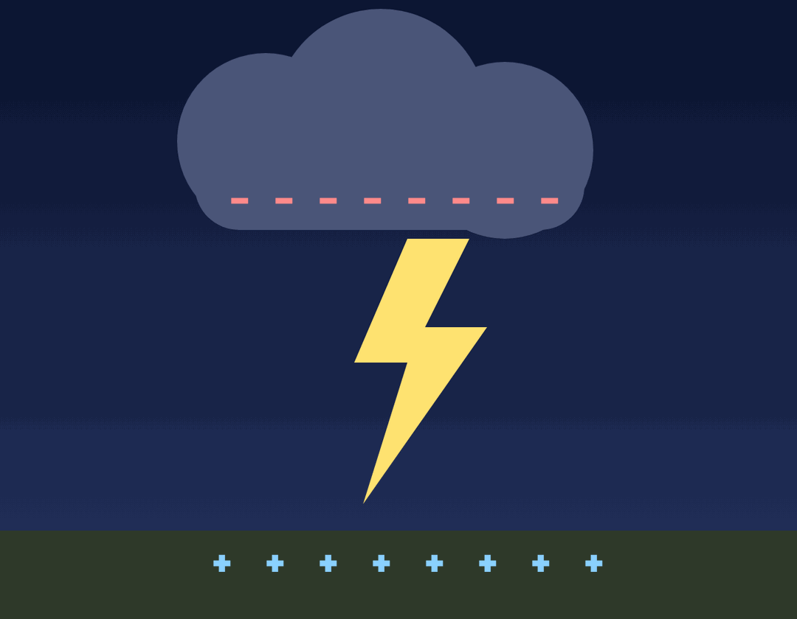
Найзағай кезінде неліктен аяқты жинап, бір орында отыру керек («қадамдық кернеу»)?
?
Notes:
Ой қозғау: оқушылардың болжамын тыңдап, тақтаға жазыңыз. Өткен тақырыпты еске түсіру — «Сұрақтар себеті»: Себеттен «Потенциал. Электр өрісінің потенциалдар айырымы» тақырыбына арналған сұрақ жазылған қағазды алып, жауап береді.

Slide 3
Бүгін үйренеміз
1
2
3
Эквипотенциал беттерді сипаттайды
Біртекті өріс үшін E = U/d байланысын қолданады
Гравитациялық және электростатикалық өрістердің сипаттамаларын салыстырады
3
Notes:
Оқу мақсаты: 10.4.1.5 -электростатикалық өрістің күштік және энергетикалық сипаттамаларын байланыстыратын формуланы есептер шығаруда қолдану;; 10.4.1.6 -гравитациялық және электростатикалық өрістердің күштік және энергетикалық сипаттамаларын салыстыру.

Slide 4
ЖАҢА ҰҒЫМ
Эквипотенциал бет
Барлық нүктелерінің потенциалы бірдей бет; күш сызықтары оған перпендикуляр.
4
Notes:
Жаңа білім — «Джигсо» (мозаика): Сынып 4 топқа бөлінеді, әр топ мүшесі «сарапшы» топта мәтіннің бір бөлігін меңгеріп, өз тобына оралып түсіндіреді.

Slide 5
ЖАҢА ҰҒЫМ
Біртекті өріс
E = U/d (В/м).
E = U/d
5

Slide 6

ЖАҢА ҰҒЫМ
Гравитация ↔ электростатика
m ↔ q, g ↔ E, gh ↔ φ, G ↔ k.
6

Slide 7

МОДЕЛЬМЕН ТЕКСЕР
Өзің тексеріп көр
Параметрді өзгертіп, нәтижені бақыла.
7
Notes:
Модельді тақтада оқушымен бірге басқарыңыз: «Не өзгереді деп ойлайсың?» деп алдын ала сұраңыз.

Slide 8

Виртуалды зертхана Сабақтың ортасы · 12 мин
PhET симуляциясы
1
Симуляцияны QR-код арқылы ашыңдар
2
Параметрлерді өзгертіп, нәтижені бақылаңдар
3
Қандай шама қалай өзгереді? Қорытындыны дәптерге жазыңдар
phet.colorado.edu/en/simulations/charges-and-fields
Эквипотенциал беттер. Біртекті электр өрісі үшін кернеулік пен потенциалдар айырымы арасындағы байланыс
8

Slide 9
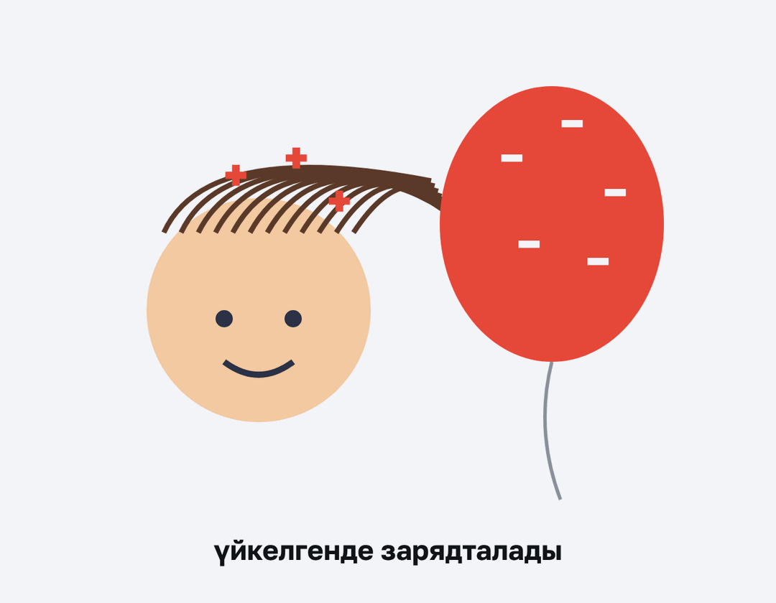
Сұрақ
Эквипотенциал бет бойымен заряд орын ауыстырса, жұмыс:
Нөлге тең
A
A
Теріс
B
qE-ге тең
C
Ең үлкен
D
9
Notes:
Жылдам тексеріс: оқушылар саусақпен 1–4 көрсетеді немесе «Сынып» режимінде телефоннан жауап береді.

Slide 10

Сұрақ
Потенциалдар айырымы (кернеу):
U = q/A
A
U = A·q
B
U = A/q
C
C
U = F/q
D
10
Notes:
Жылдам тексеріс: оқушылар саусақпен 1–4 көрсетеді немесе «Сынып» режимінде телефоннан жауап береді.

Slide 11
A Түсінемін
Біртекті өрісте E = 400 В/м. 5 см қашықтықтағы нүктелердің потенциалдар айырымы?
ЖАУАБЫ
U = 20 В.
11
Notes:
Практикалық жұмыс — «Қателер аңшысы»: Тақтада шешімі қате берілген есеп тұр, жұптар қатені тауып, дұрыс шешімін жазады.. Саралау: А — бәріне, B — көпшілігіне, C — жоғары деңгейге. ЕББҚ: тапсырманы бөліктерге бөліп беру және қосымша 3–5 минут; аудио/бейне нұсқау, нұсқауды тақтаға жазып қою.

Slide 12

B Қолданамын
Пластиналар арасындағы (d = 1 см, U = 500 В) тамшыда 3 электрон артық. Тамшы тепе-теңдікте болуы үшін массасы қандай болуы керек?
ЖАУАБЫ
qE = mg → m = 3·1,6·10⁻¹⁹·5·10⁴/10 = 2,4·10⁻¹⁵ кг.
12
Notes:
Сергіту сәті: «Тепе-теңдік». Оқушылар бір аяқпен тұрып, қолдарын иіндік сияқты жайып, тепе-теңдікті сақтайды.

Slide 13
C Талдаймын
Жерге түскен найзағайдан кейін жер бетінде потенциал радиус бойымен азаяды. «Қадамдық кернеудің» физикасын эквипотенциал беттер арқылы түсіндір.
ЖАУАБЫ
Аяқтар әртүрлі эквипотенциал беттерде болса – денеден ток өтеді; аяқтарды жинау U-ны азайтады.
13

Slide 14
Сұрақ
Біртекті электр өрісі қай жерде болады?
Еш жерде
Магниттің жанында
A
B
Нүктелік заряд маңында
Жазық конденсатор пластиналары арасында
C
D
D
14

Slide 15
Есте сақта
Эквипотенциал бет — Барлық нүктелерінің потенциалы бірдей бет…
Біртекті өріс — E = U/d (В/м)
Гравитация ↔ электростатика — m ↔ q, g ↔ E, gh ↔ φ, G ↔ k
15

Slide 16
Үй тапсырмасы
§34; 3 есеп.
A
Милликен тәжірибесі туралы шағын зерттеу.
B
Электр қауіпсіздігі (қадамдық кернеу) жадынамасы.
C
16

Slide 17
Нысана
Ортасы — бәрін түсіндім
Ортаңғы шеңбер — сұрағым бар
Сыртқы шеңбер — көмек керек
17
Notes:
Рефлексия: оқушылар нысананың 4 секторына («түсіндім», «белсенді болдым», «топпен жұмыс», «қызықты болды») белгі қояды.. Кері байланыс: Kahoot

Slide 18
Сабаққа рахмет!
«Тәртіпке бағынған құл болмайды, тәртіпсіз ел болмайды»
— Бауыржан Момышұлы

